Slide 1
Не так давно Вас в первый раз
Позвал чудесный первый класс!
Первоклассный, самый классный, самый первый, первый класс!
Классный руководитель : Каримова Лилия Шамилевна

Slide 2
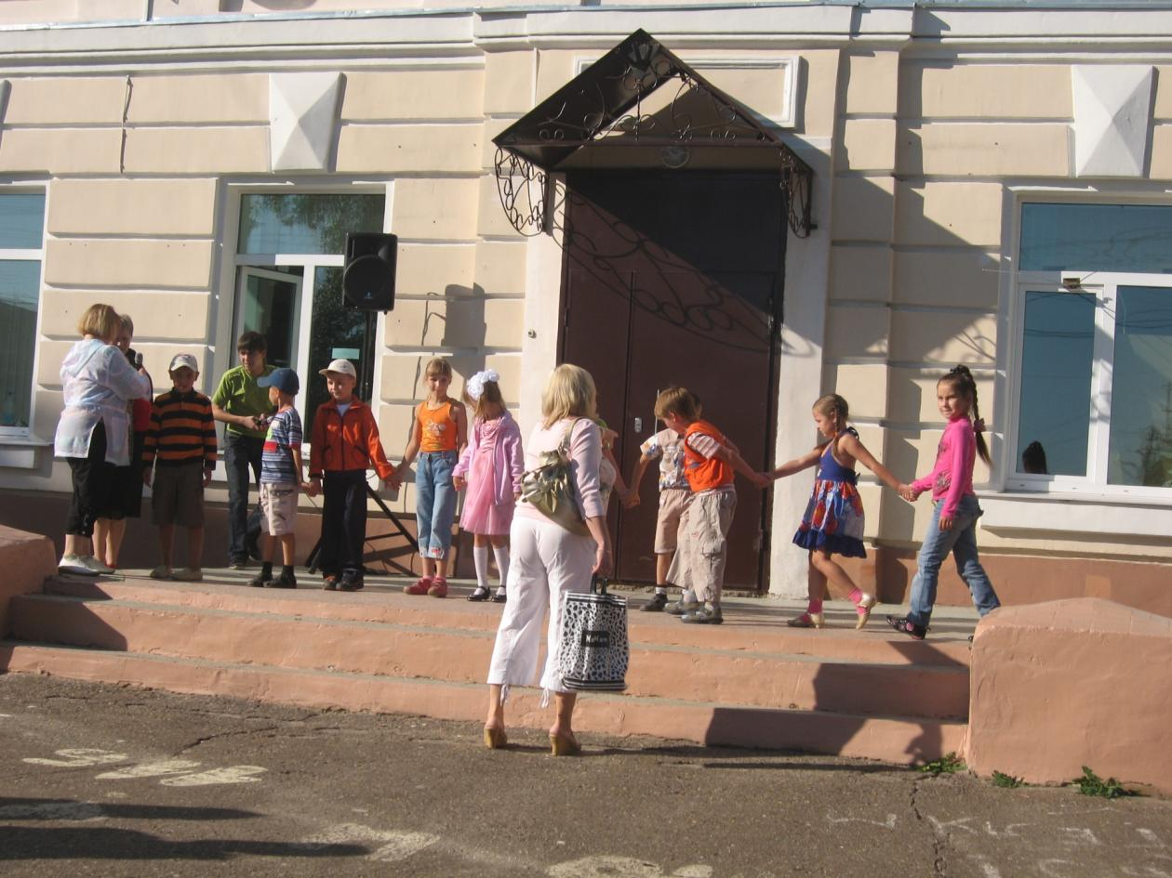


Slide 3
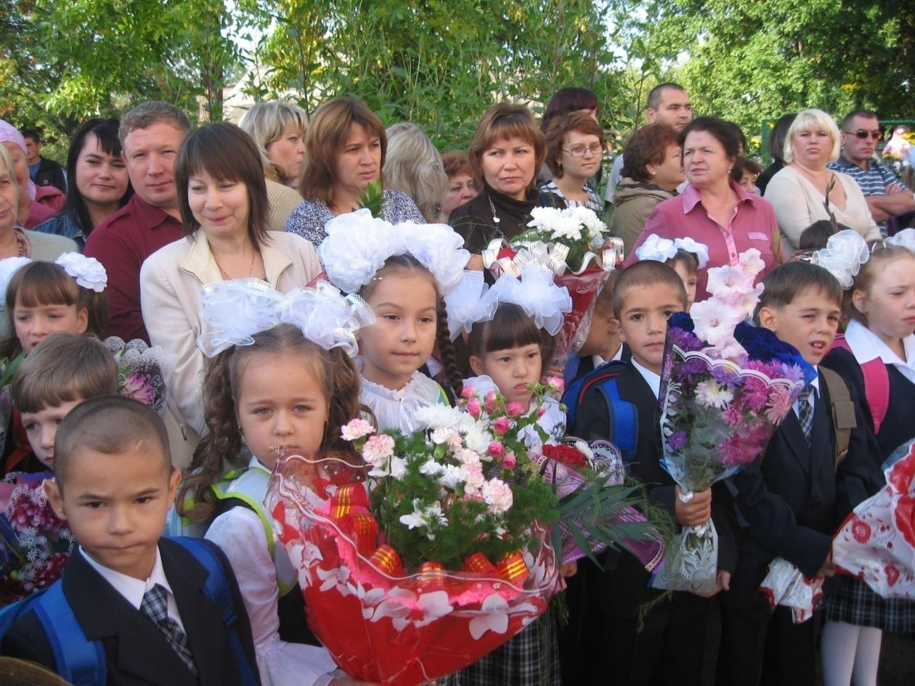

Slide 4
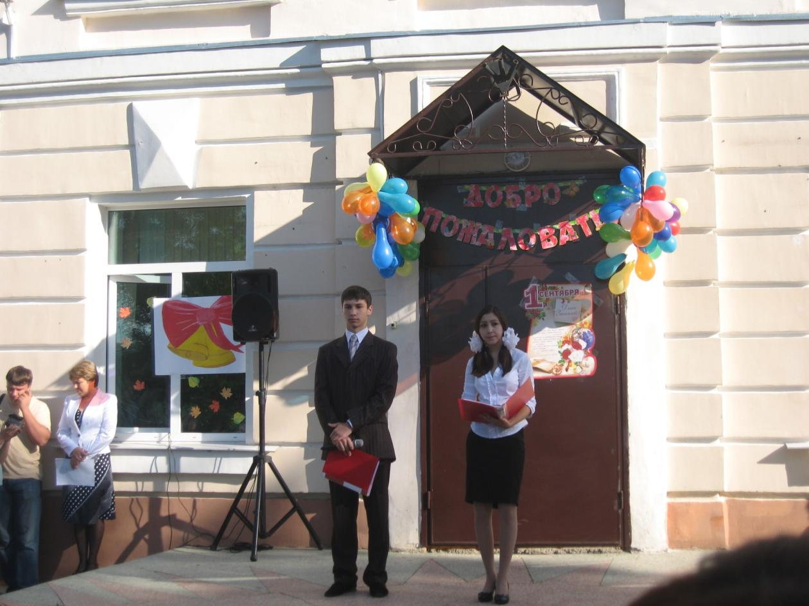

Slide 5
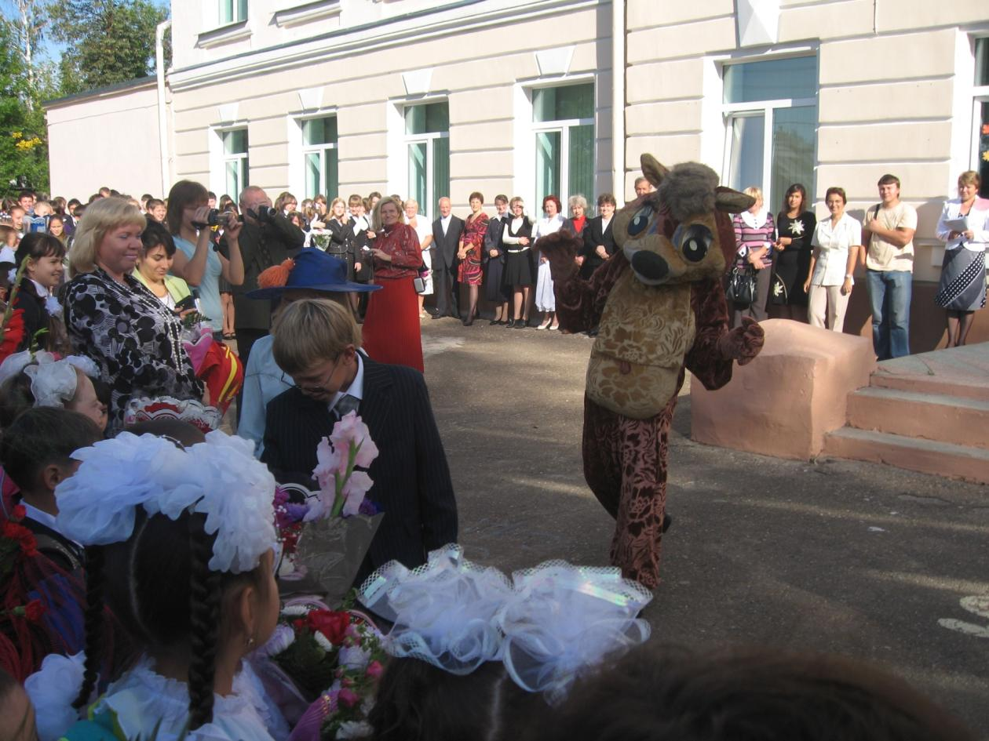

Slide 6
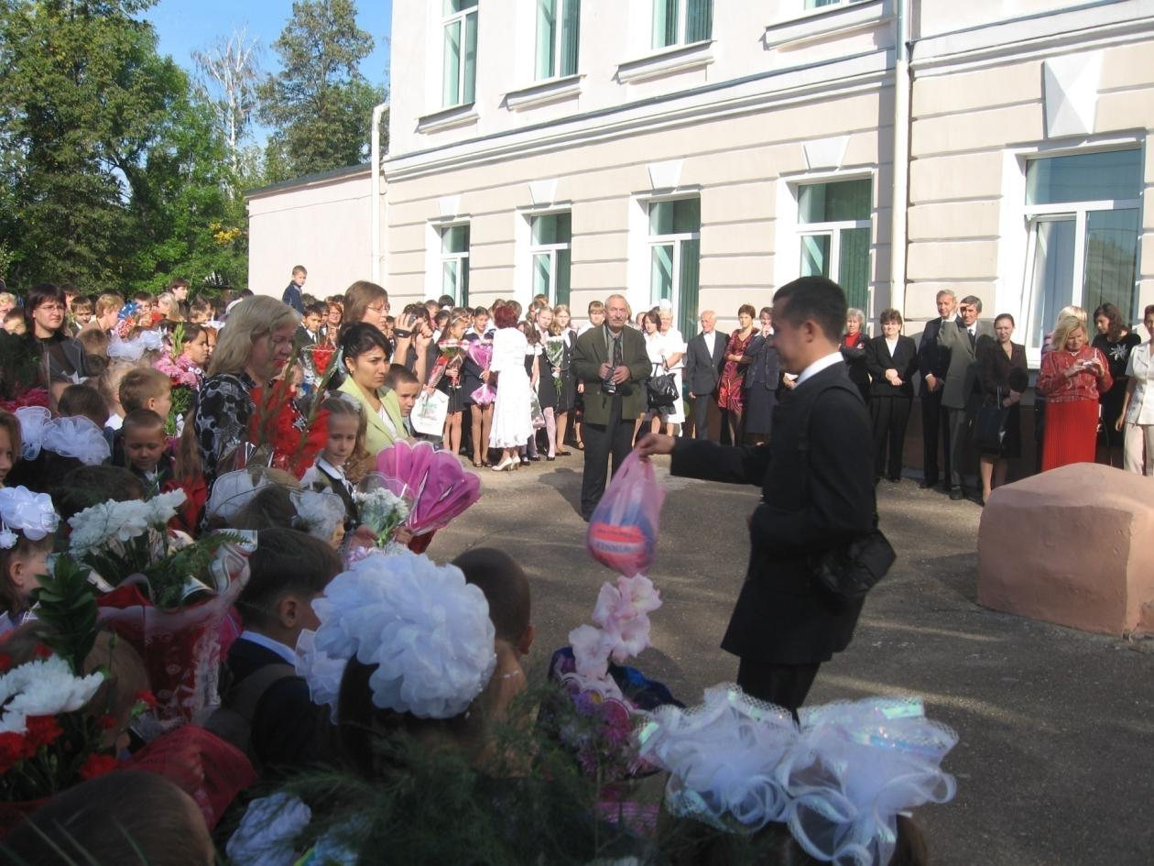

Slide 7
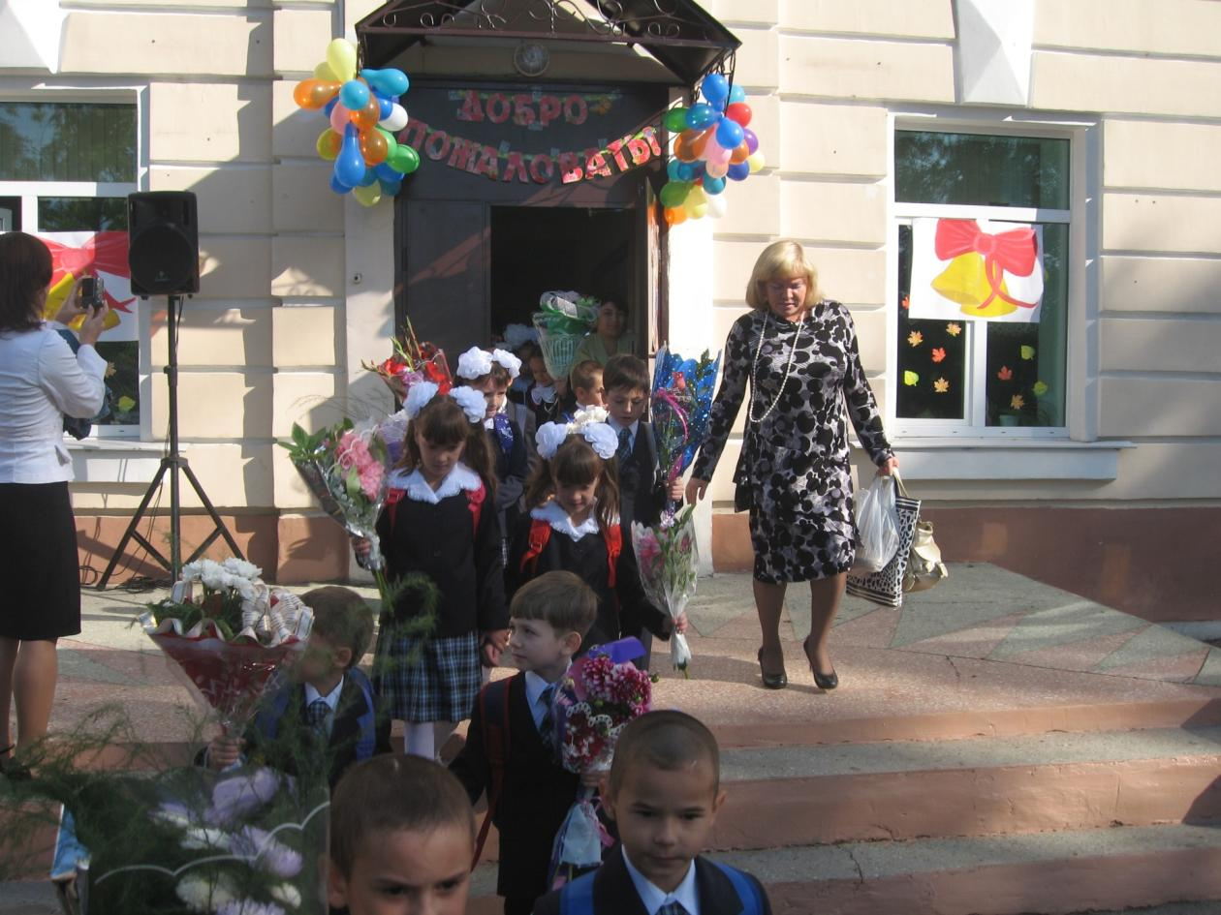

Slide 8
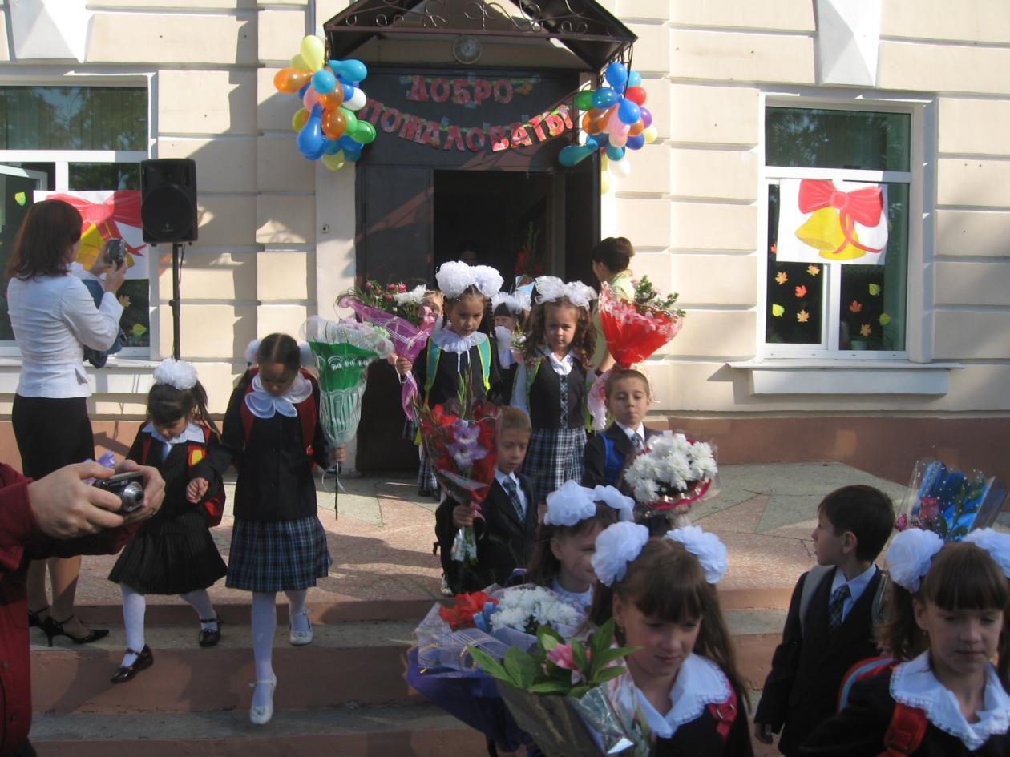

Slide 9
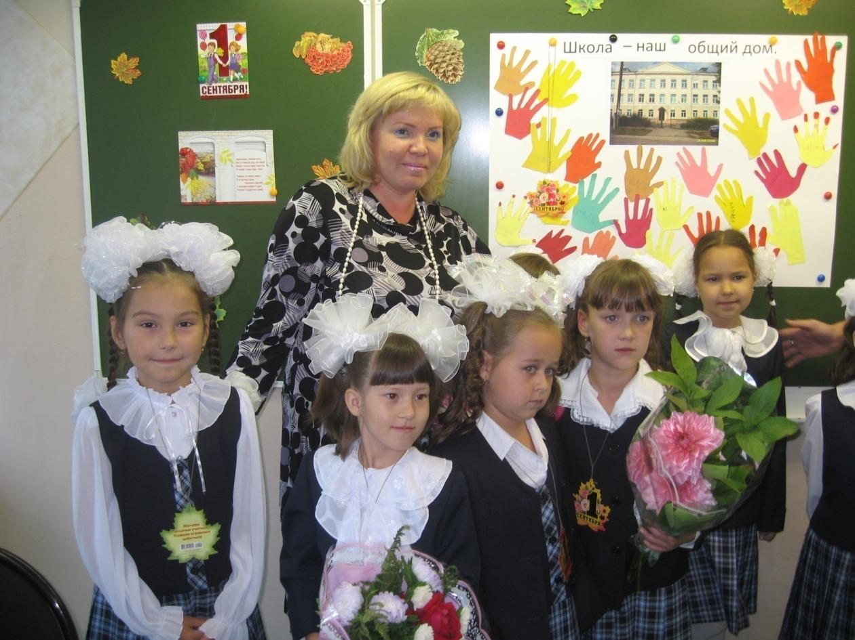

Slide 10
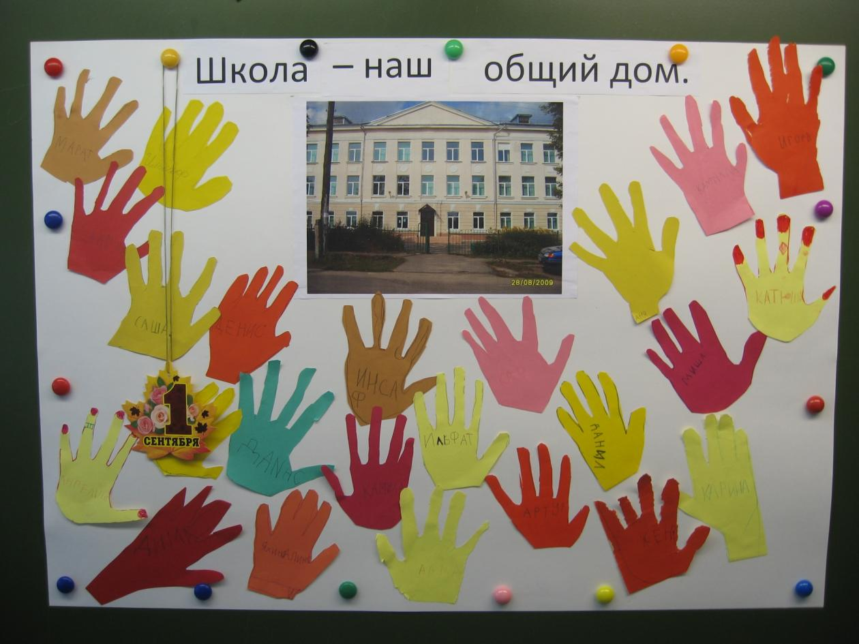

Slide 11
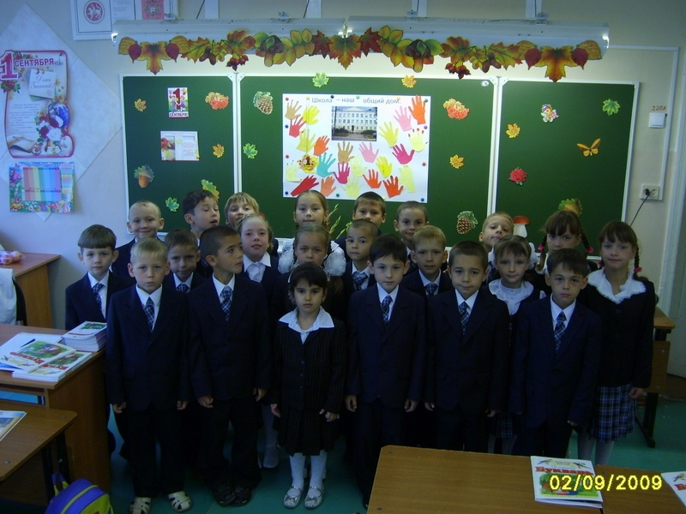

Slide 12
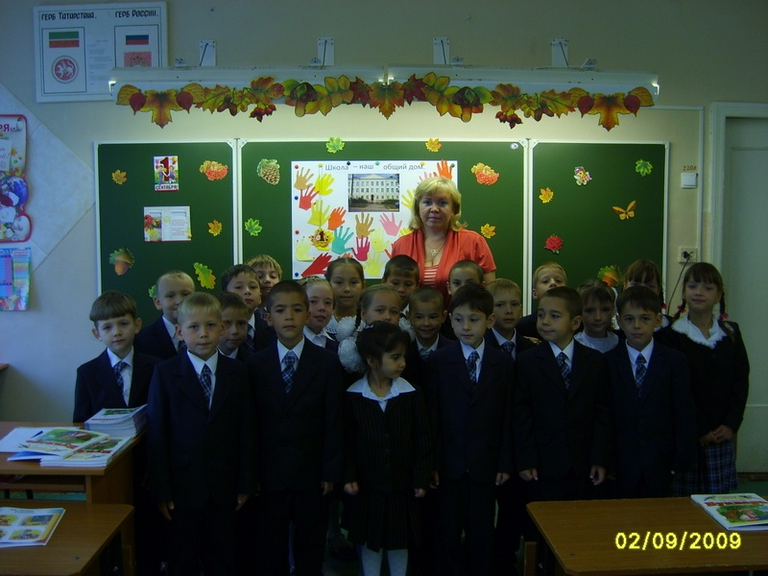

Slide 13
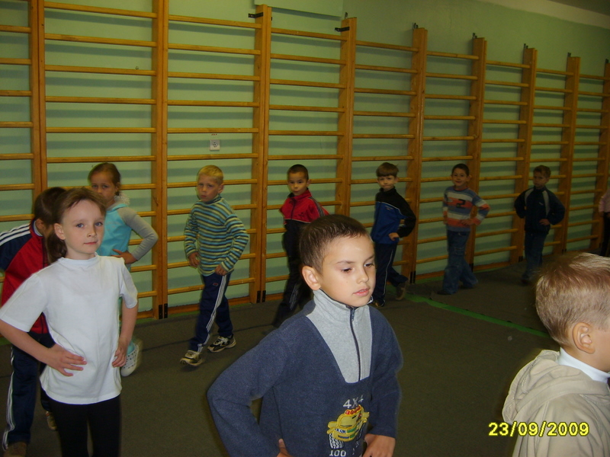

Slide 14
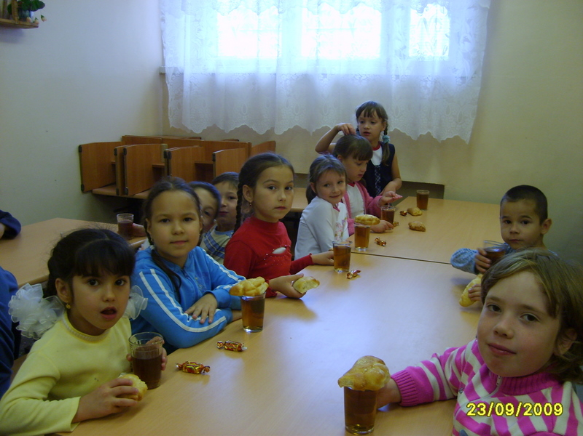

Slide 15
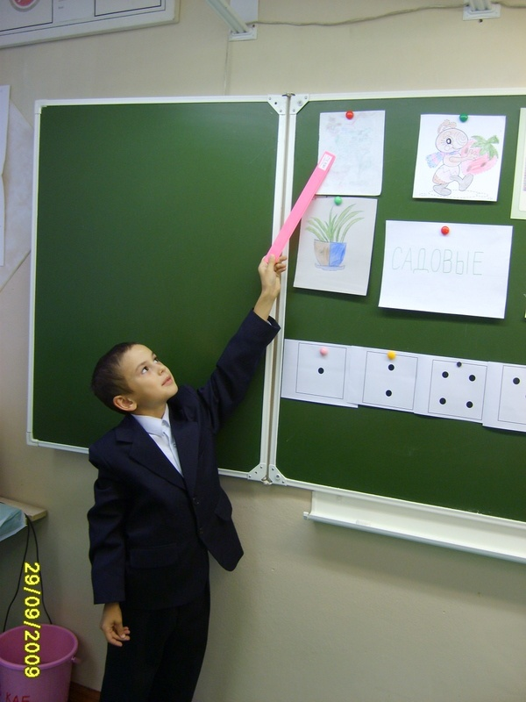

Slide 16
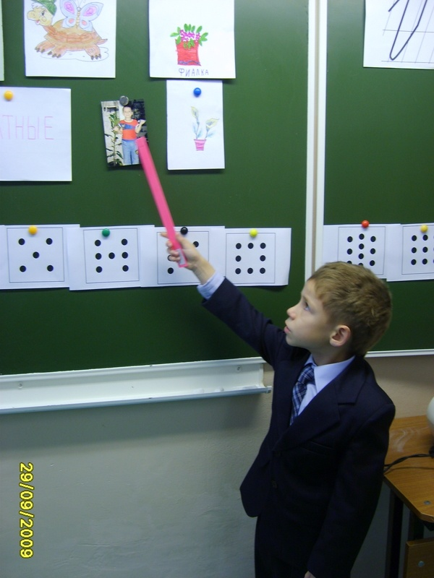

Slide 17
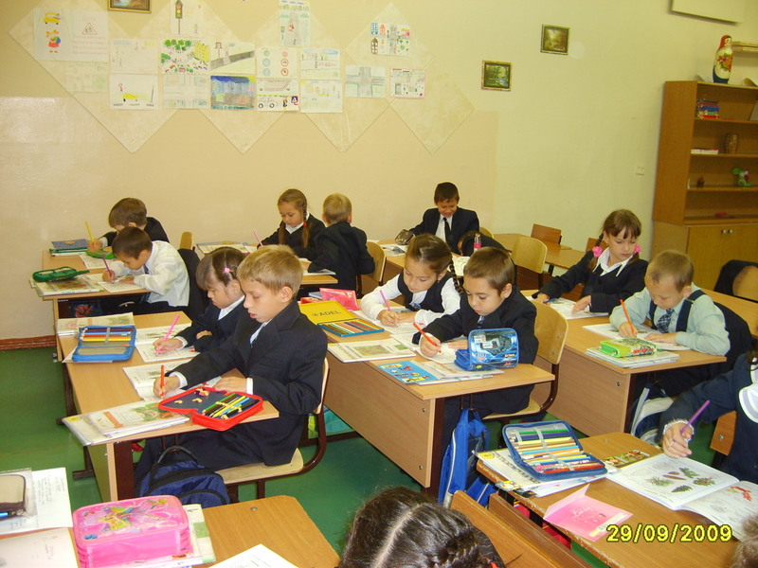

Slide 18
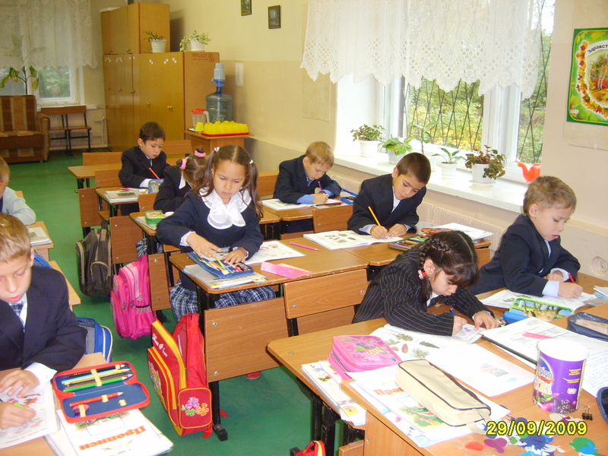

Slide 19
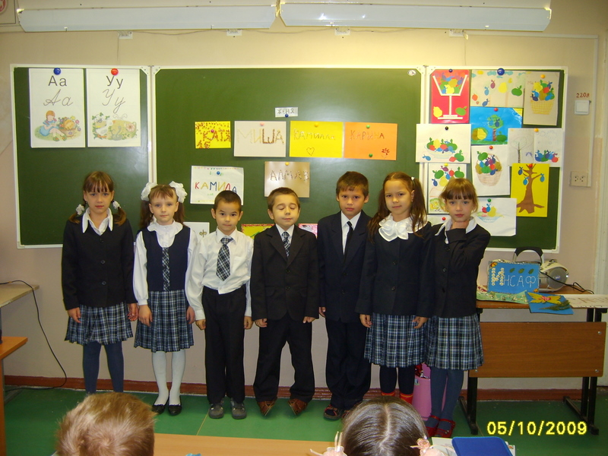

Slide 20
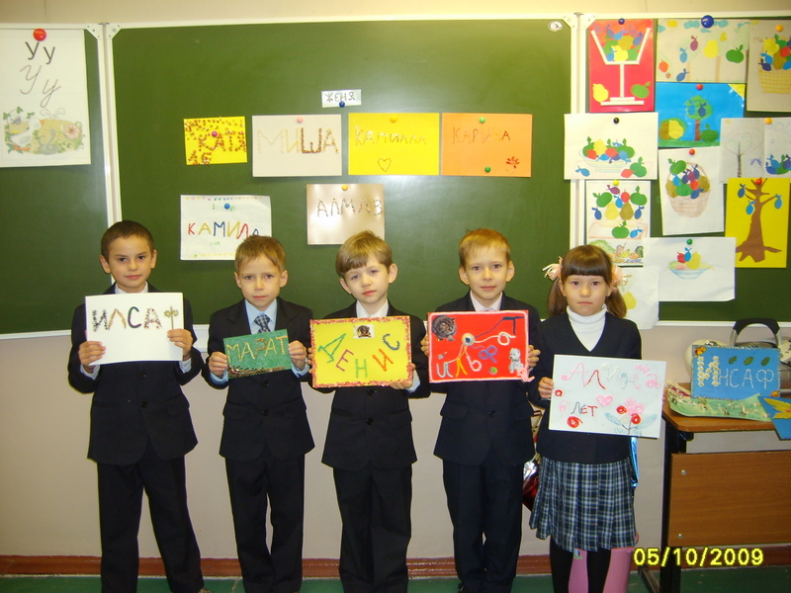

Slide 21
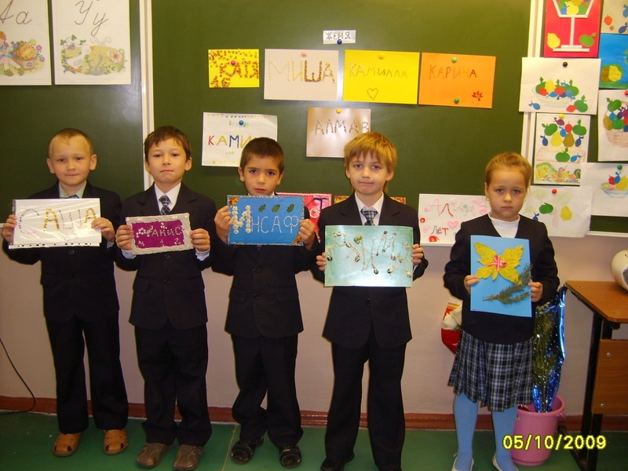

Slide 22
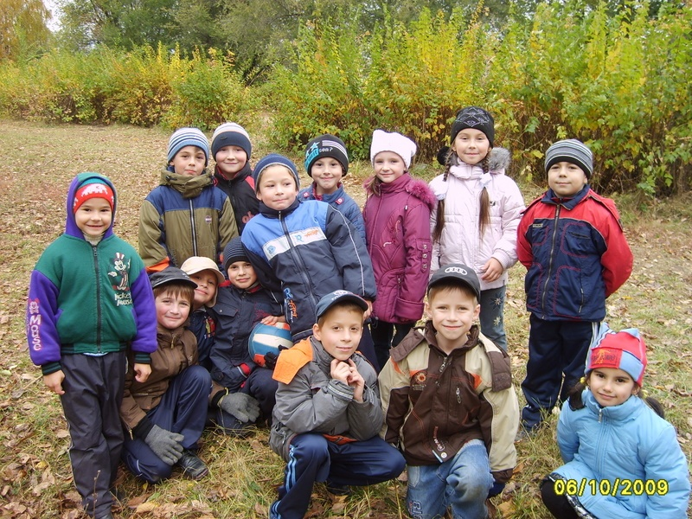

Slide 23
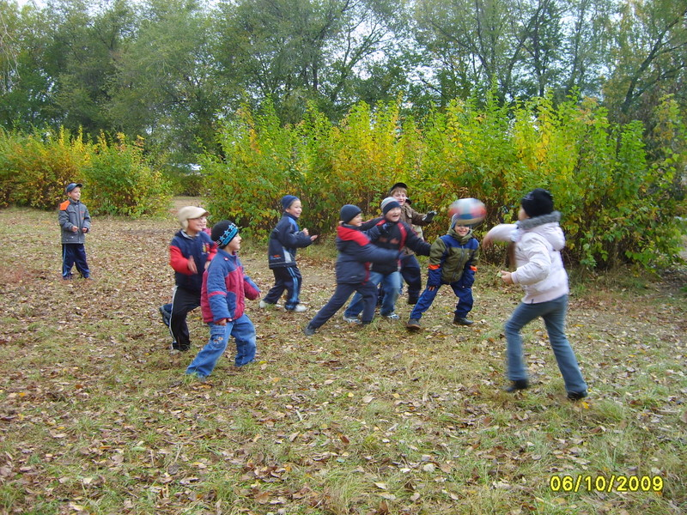

Slide 24
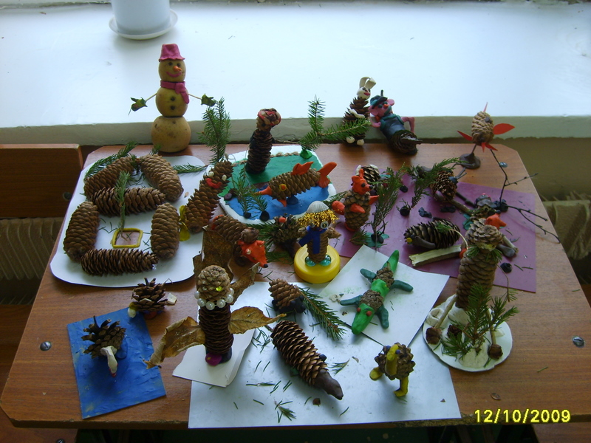

Slide 25
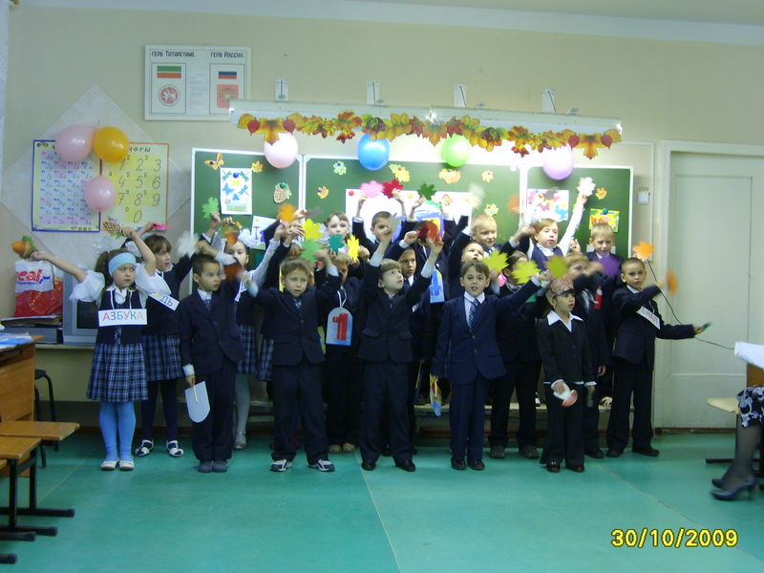

Slide 26
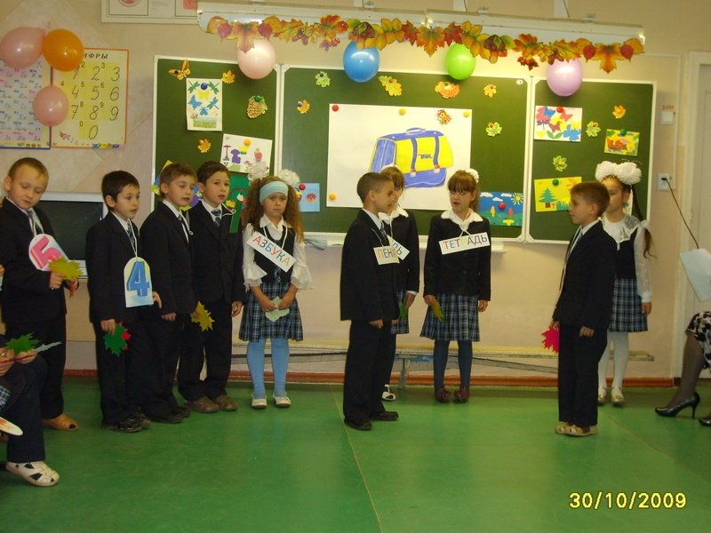

Slide 27
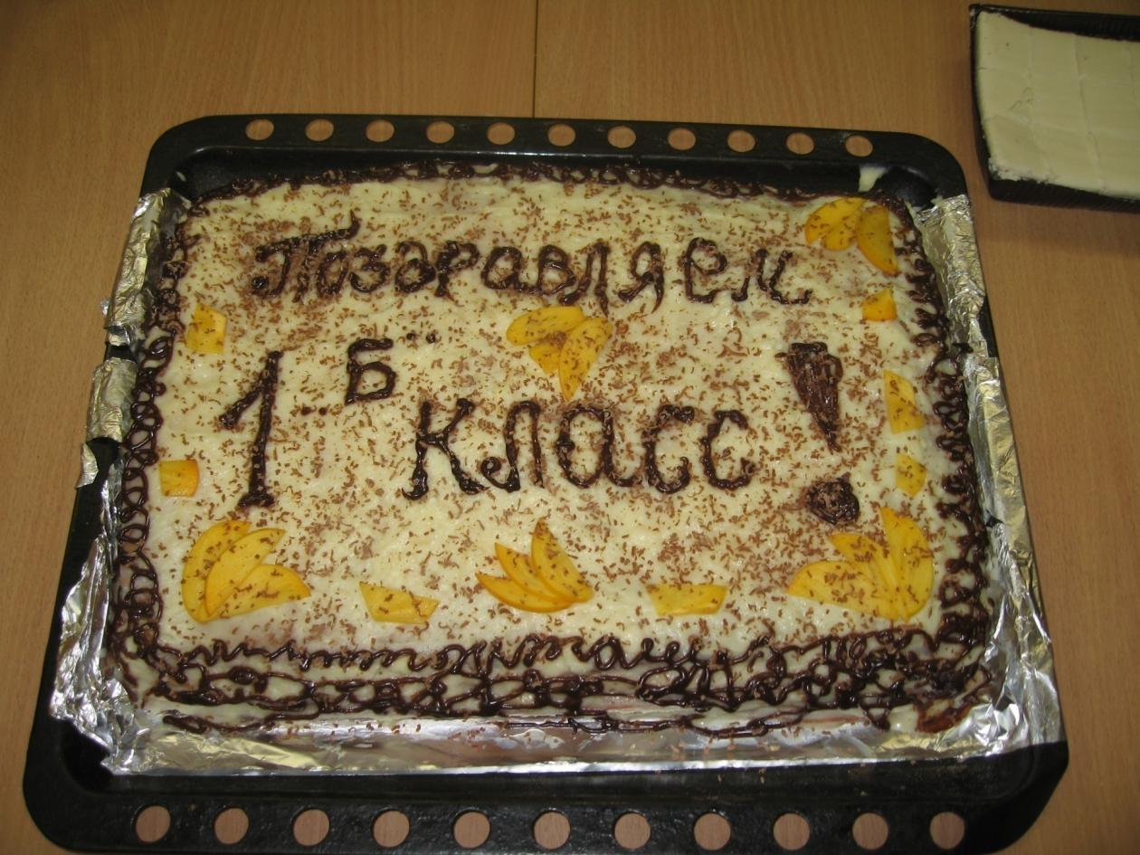

Slide 28
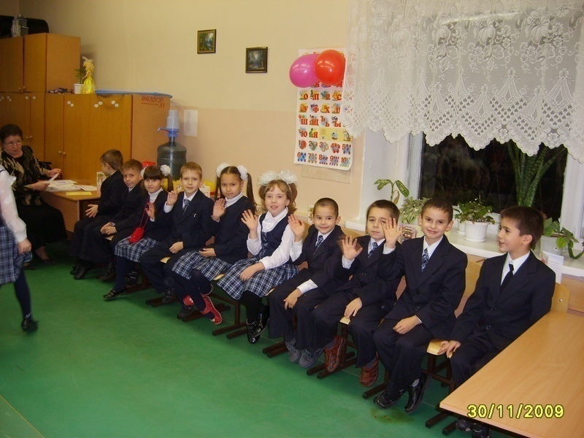

Slide 29
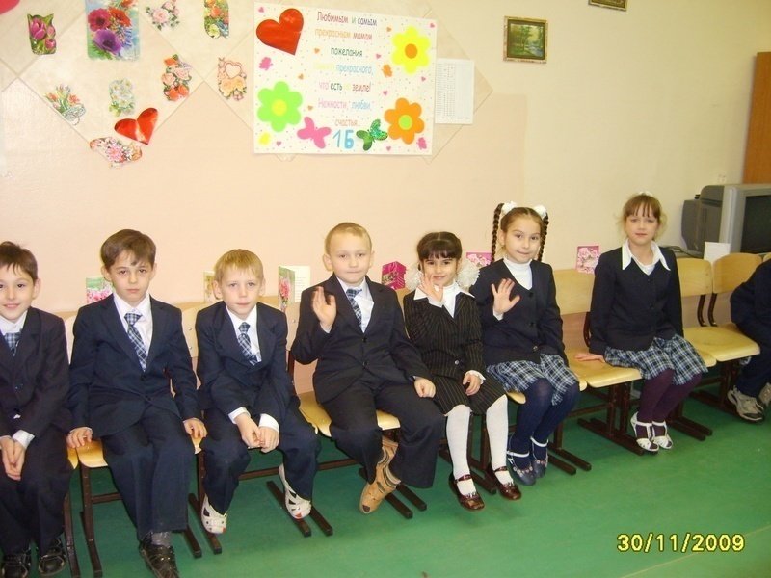

Slide 30
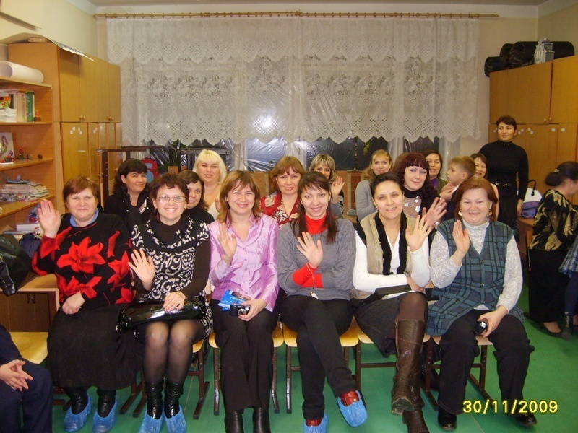

Slide 31
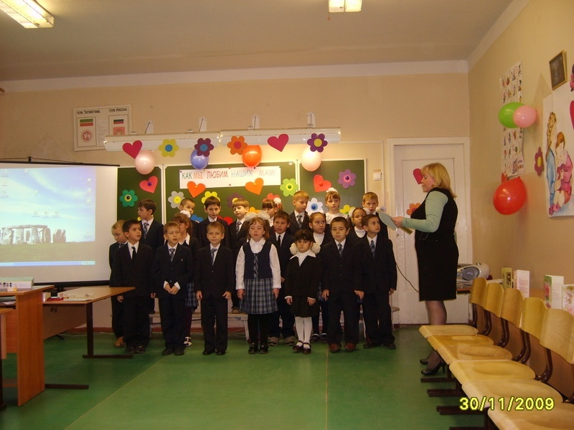

Slide 32
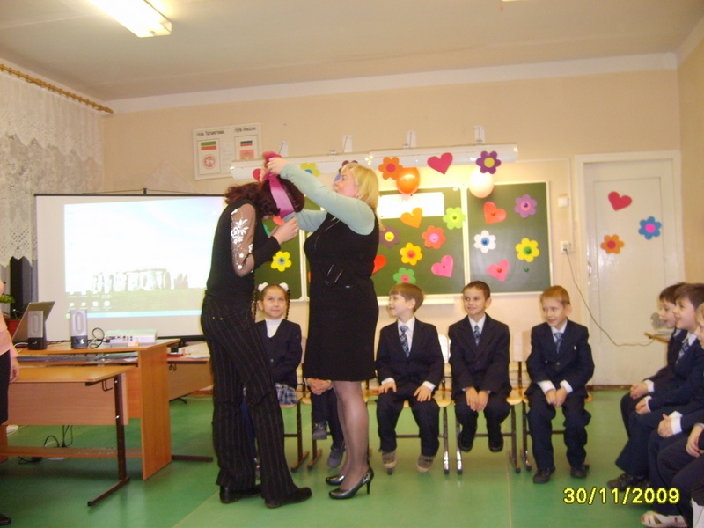

Slide 33
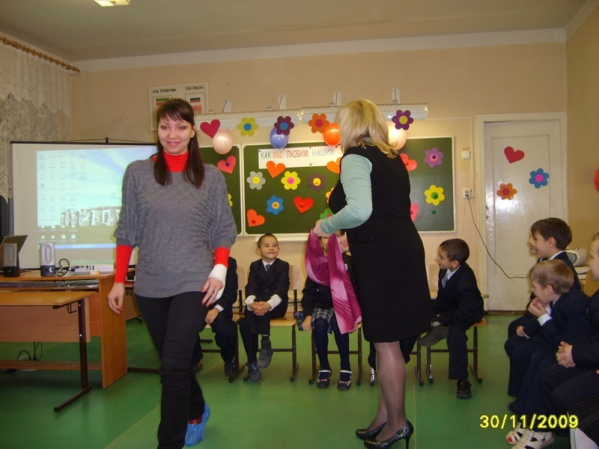

Slide 34
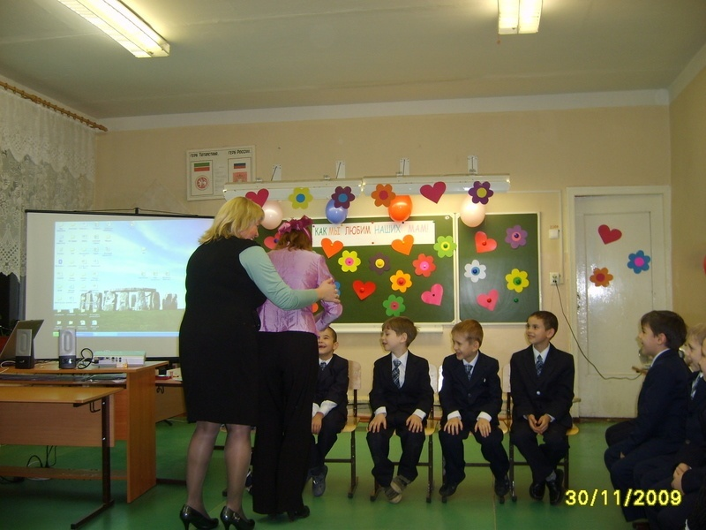

Slide 35
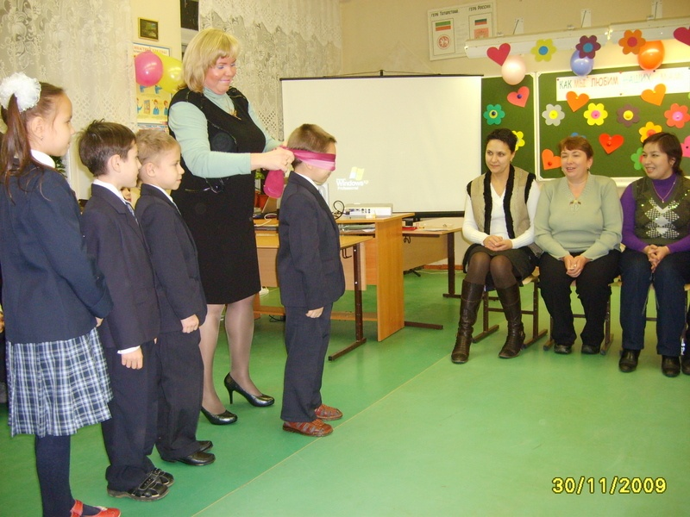

Slide 36
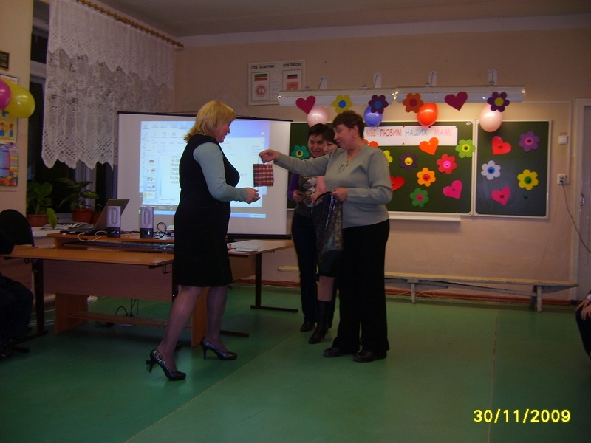

Slide 37
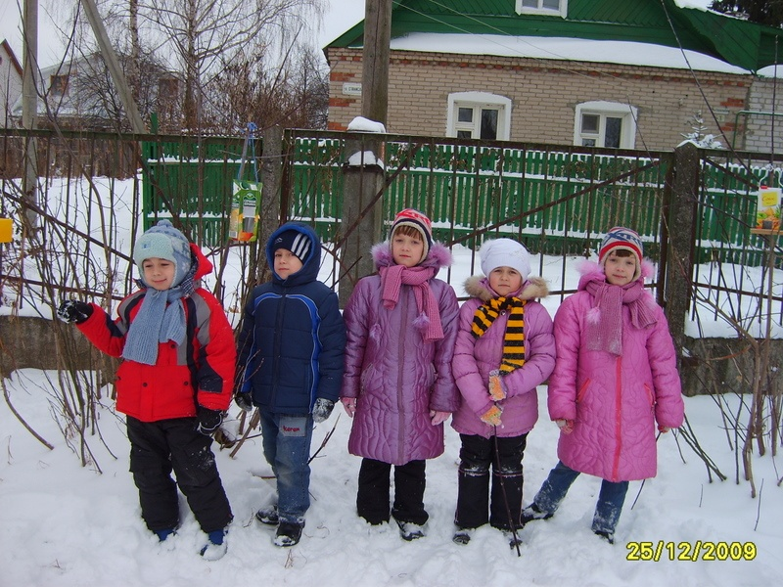

Slide 38
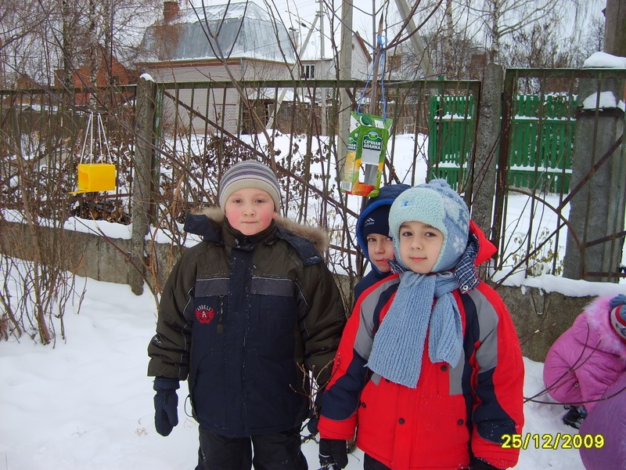

Slide 39
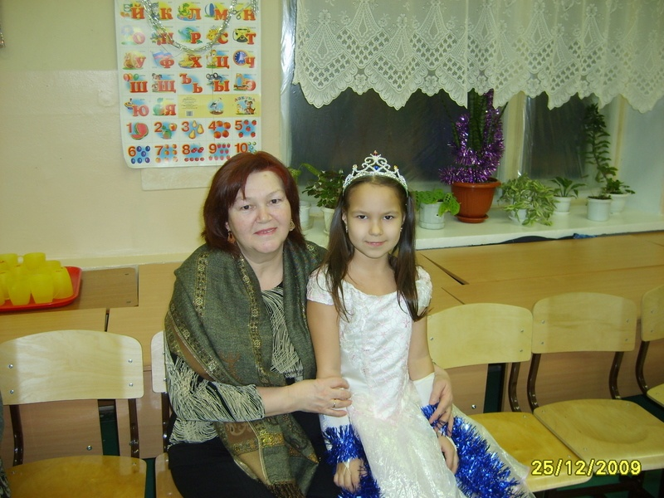

Slide 40
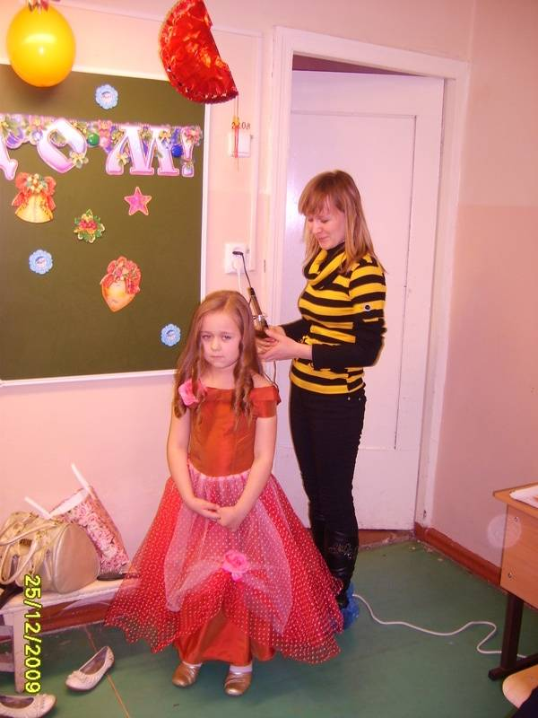
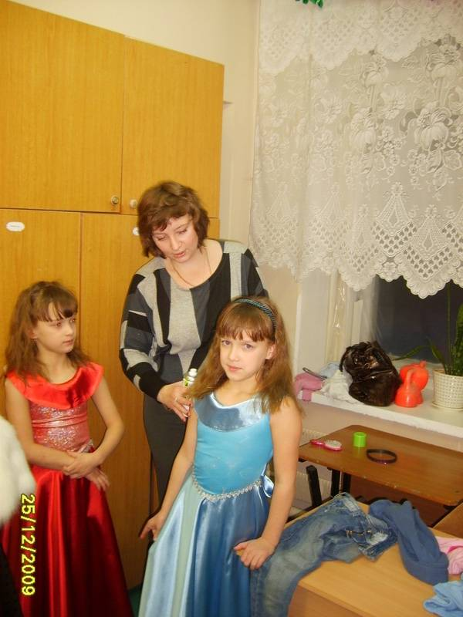

Slide 41
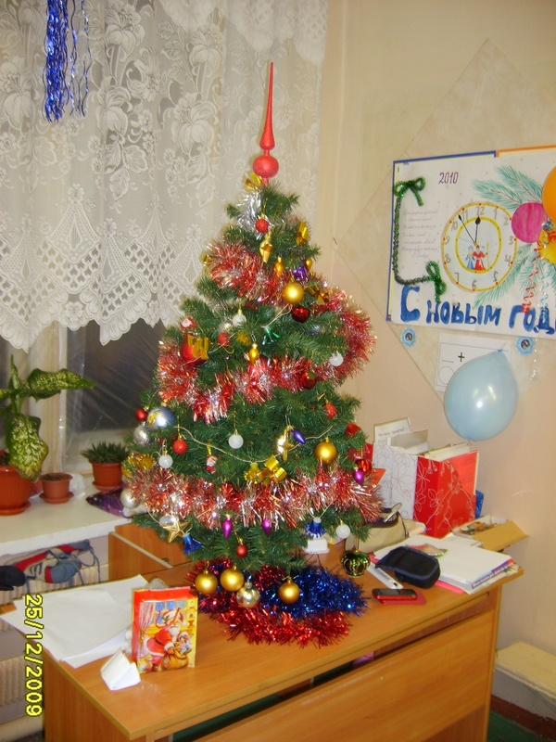
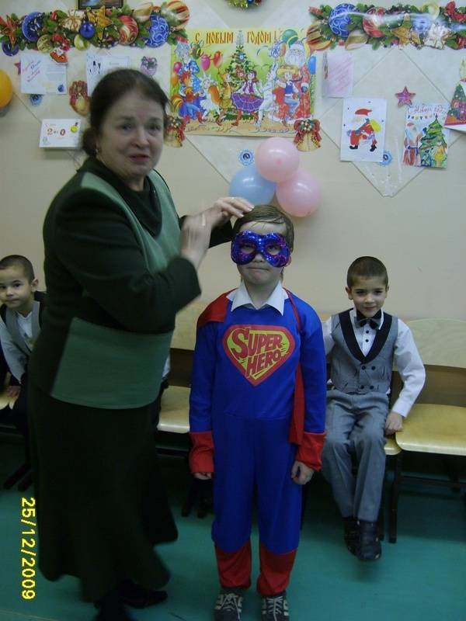

Slide 42
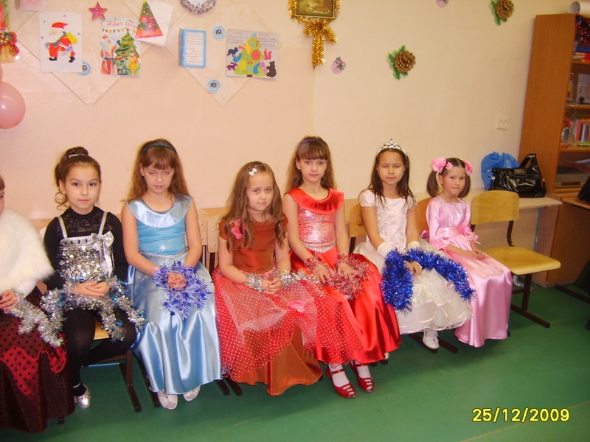

Slide 43
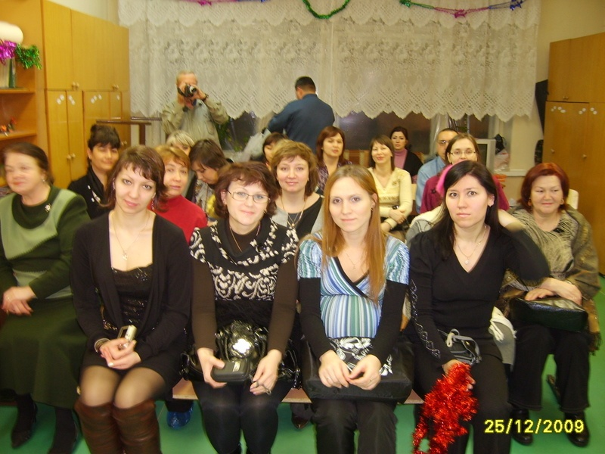

Slide 44
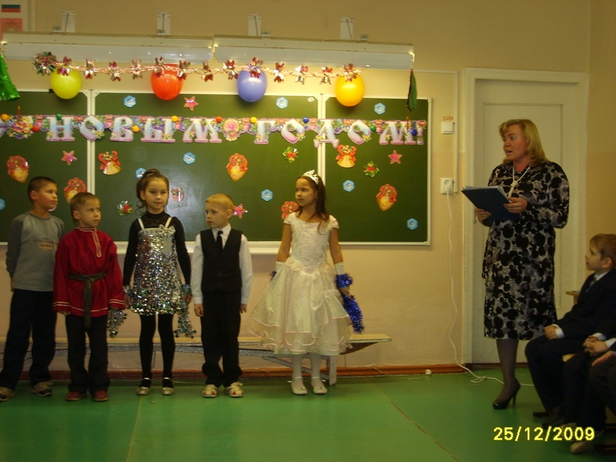

Slide 45
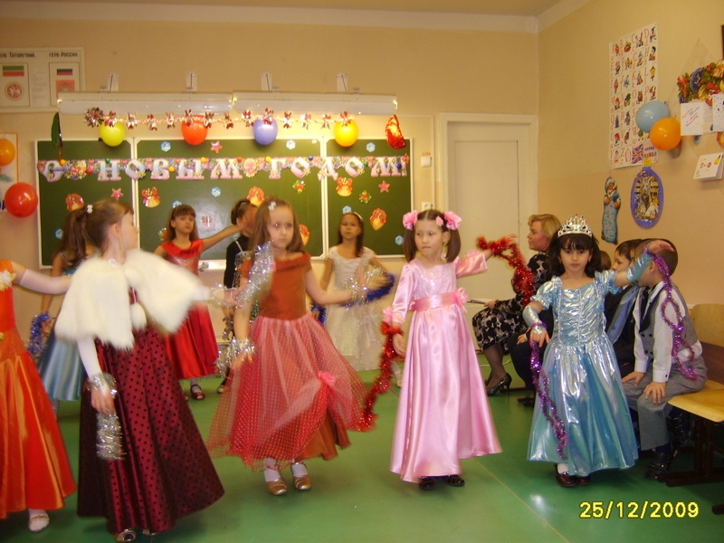

Slide 46
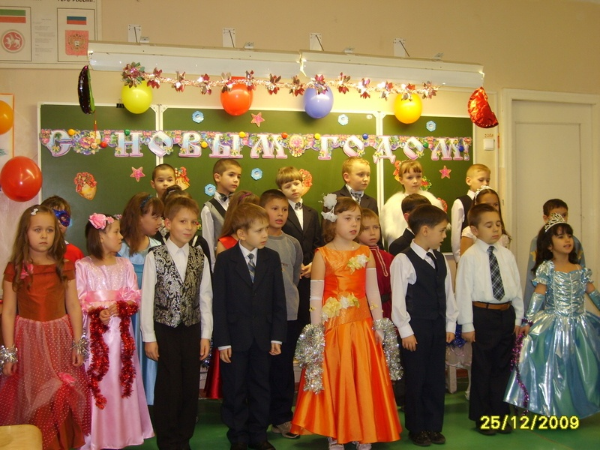

Slide 47
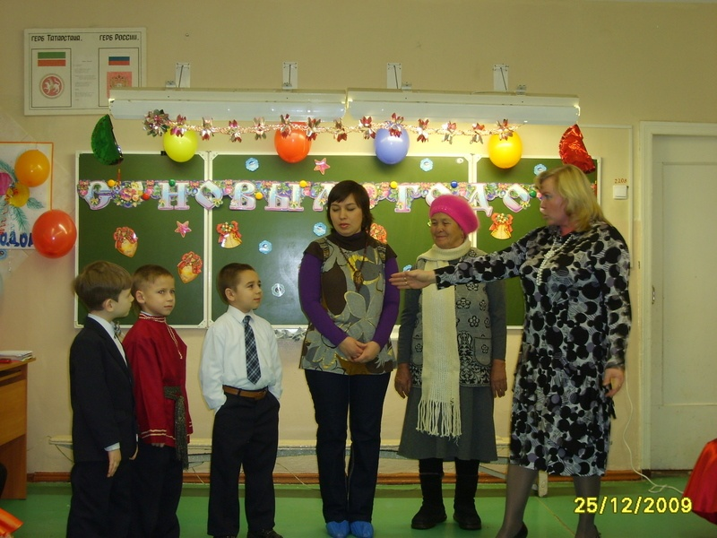

Slide 48
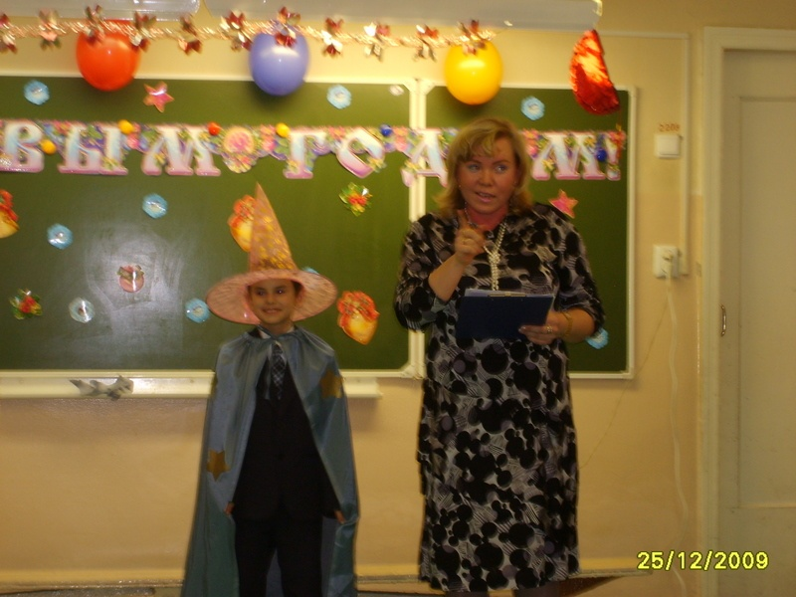

Slide 49
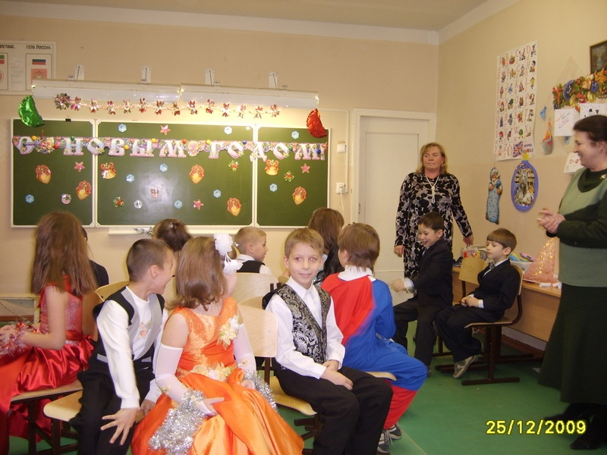

Slide 50


Slide 51



Slide 52


Slide 53


Slide 54


Slide 55


Slide 56


Slide 57


Slide 58


Slide 59


Slide 60


Slide 61



Slide 62



Slide 63



Slide 64


Slide 65


Slide 66


Slide 67


Slide 68



Slide 69


Slide 70


Slide 71


Slide 72


Slide 73


Slide 74


Slide 75


Slide 76


Slide 77


Slide 78


Slide 79
Как быстро время пробежало –
Вы второклассниками стали.
Ваш первый год был интересным!
Пусть будет в жизни всё чудесно!

Slide 80


Slide 81


Slide 82


Slide 83


Slide 84


Slide 85


Slide 86


Slide 87


Slide 88


Slide 89


Slide 90


Slide 91


Slide 92


Slide 93


Slide 94


Slide 95


Slide 96


Slide 97
Наш класс - девчонки и мальчишки,
Такие разные они:
Одни рисуют, любят книжки,
Других компьютер так манит!
Спешу я к ним не только, чтобы
Их как учитель поучать,
Мне с ними весело, еще бы,
Наш класс не может заскучать!
.

Slide 98
Потехе час и время делу:
Наш класс к успеху устремлен,
Талантом, я признаюсь смело,
Ребенок каждый наделен.
Они, конечно, непоседы,
Но знаю – незачем кричать.
Ведь можно в ласковой беседе
Про поведение сказать.

Slide 99
Вхожу я в класс свой, улыбаясь,
И вижу блеск ответный глаз.
Я их люблю, для них стараюсь,
Ведь класс наш – самый лучший класс.

